Slide 1
Universidade Aberta do SUS – UNASUS Universidade Federal de Pelotas – UFPel Especialização em Saúde da Família Modalidade a Distância Turma 06
Melhoria da Atenção ao Pré-natal e Puerpério, na UBS Paraíso I,
Santa Cruz/RN.
Jocélio Ramalho da Silva
Orientadora: Ângela Wilma Rocha
Natal-RN, 2015

Slide 2
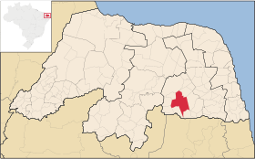
INTRODUÇÃO
tcc ProVaB 2015
Município de Santa Cruz/RN
- Localizado há 120km da capital,
- População de 35797 habitantes (IBGE 2010),
- Coberta por 12 Equipes de Saúde da Família.
Notes:
-Colocar imagem da UBS
-localizado no interior do estado do Rio Grande do Norte, fica há 120 km da capital, possui uma população de 35.797 habitantes (IBGE, 2010). Essa população é atendida por 12 Equipes de Saúde da Família, após ampliação no ano passado de mais três equipes, conta com o apoio do Hospital Universitário Ana Bezerra (HUAB/UFRN), especializada em atendimentos obstétricos, ginecológicos e pediátricos, e do Hospital Regional Aluízio Bezerra para casos de urgência/emergência. Já em processo de implantação do NASF (Núcleos de Apoio à Saúde da Família). -----A unidade de saúde está localizada na área urbana na periferia do município, é uma unidade básica de saúde (UBS) no modelo da Estratégia de Saúde da Família (ESF). A unidade denomina-se UBS do Paraíso I, nome do bairro, e foi construída há cerca de 20 anos A população adscrita pela UBS é de aproximadamente 6.500 pessoas, dos quais 1730 são homens e os demais, 1825, mulheres, praticamente 50% de cada sexo. Dividida para as duas equipes de saúde: uma administradora/diretora, duas enfermeiras, quatro técnicos de enfermagem, uma farmacêutica e uma auxiliar de farmácia, 13 agentes de saúde, 2 auxiliares de serviços gerais (ASG), 2 médicos, espaço físico pequeno em reforma

Slide 3
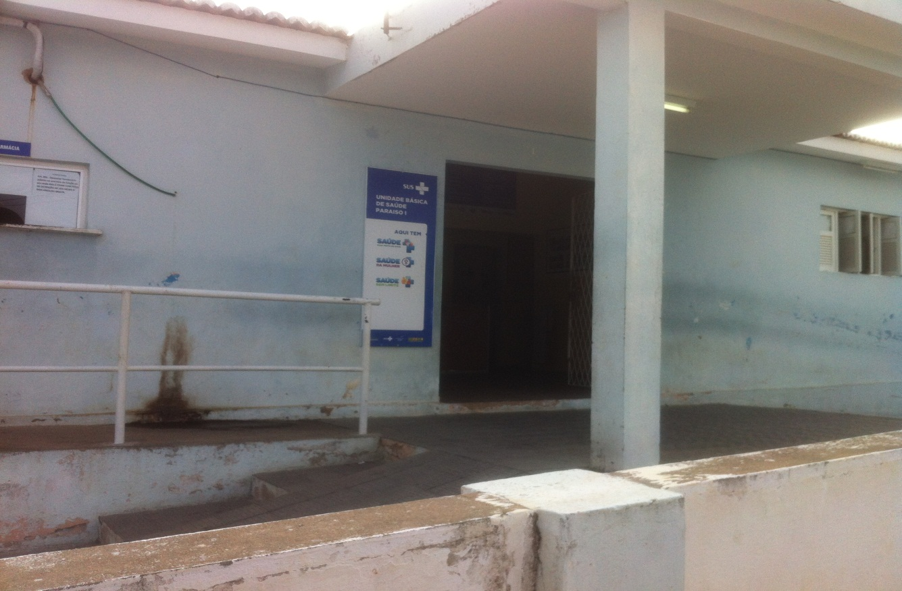
INTRODUÇÃO
tcc ProVaB 2015
UBS Paraíso I
Notes:
-Colocar imagem da UBS
-localizado no interior do estado do Rio Grande do Norte, fica há 120 km da capital, possui uma população de 35.797 habitantes (IBGE, 2010). Essa população é atendida por 12 Equipes de Saúde da Família, após ampliação no ano passado de mais três equipes, conta com o apoio do Hospital Universitário Ana Bezerra (HUAB/UFRN), especializada em atendimentos obstétricos, ginecológicos e pediátricos, e do Hospital Regional Aluízio Bezerra para casos de urgência/emergência. Já em processo de implantação do NASF (Núcleos de Apoio à Saúde da Família). -----A unidade de saúde está localizada na área urbana na periferia do município, é uma unidade básica de saúde (UBS) no modelo da Estratégia de Saúde da Família (ESF). A unidade denomina-se UBS do Paraíso I, nome do bairro, e foi construída há cerca de 20 anos A população adscrita pela UBS é de aproximadamente 6.500 pessoas, dos quais 1730 são homens e os demais, 1825, mulheres, praticamente 50% de cada sexo. Dividida para as duas equipes de saúde: uma administradora/diretora, duas enfermeiras, quatro técnicos de enfermagem, uma farmacêutica e uma auxiliar de farmácia, 13 agentes de saúde, 2 auxiliares de serviços gerais (ASG), 2 médicos, espaço físico pequeno em reforma

Slide 4
INTRODUÇÃO
tcc ProVaB 2015
75% das gestantes acompanhadas;
50% de consultas iniciadas no 1° trimestre;
Ausência de rotina nas consultas para realização de exame das mamas e ginecológico;
Ausência de avaliação da saúde bucal nas consultas;
Ausência de roteiro para avaliação clínica da puérpera.
Notes:
Diante dos problemas elencados e sendo o pré-natal, puerpério e saúde bucal um dos focos de atuação propostos pelo PROVAB optamos por seguir esse eixo temático com intuito de melhorar os indicadores de saúde desse grupo populacional.

Slide 5
INTRODUÇÃO
tcc ProVaB 2015
Importância do pré-natal e puerpério de qualidade:
- Diagnóstico/tratamento precoce de possíveis alterações fetais;
- Parto de um recém-nascido saudável;
- Prevenir morbidade e mortalidade materna e fetal;
- Cuidados no puerpério.
Diante desse cenário apresentado e das importâncias acima citadas, foi dado prioridade ao Pré-natal e Puerpério associado a saúde bucal para a intervenção.

Slide 6
Objetivo Geral
tcc ProVaB 2015
Melhorar a atenção ao pré-natal das gestantes e puérperas acompanhadas na Unidade Básica de Saúde do Paraíso I – Santa Cruz/RN.
Pré-natal, Puerpério e Saúde bucal:
- Ampliar a cobertura;
- Melhorar a qualidade da atenção prestada;
- Aumentar a adesão;
- Uniformizar o registro;
- Realizar avaliação de risco das gestantes do pré-natal;
- Articular ações de promoção a saúde.
Objetivos Específicos

Slide 7
Metodologia
tcc ProVaB 2015
Período: agosto à novembro de 2014.
Cadastramento das gestantes e puérperas.
Capacitação da Equipe:
- Protocolo de pré-natal e puerpério;
- Estabelecimento da função de cada profissional nas ações;
- Capacitação dos ACS, da enfermeira, equipe de vacinação e saúde bucal;
- Engajamento público: “Conversando com a comunidade”.
Notes:
Falar na exposição dialogadas para ações de promoção à saúde ( seria o curso de gestantes)
Capacitação dos ACS para realização de busca ativa, organização de visita domiciliar
Importância do acolhimento, agendamento
Capacitação da enfermeira para uso da Ficha Espelho
para atualização vacinal
Classificação de risco

Slide 8
Metodologia
tcc ProVaB 2015
Atendimento:
- Clínico e odontológico às gestantes e puérperas.
Monitoramento da intervenção:
- Semanal na planilha de coleta de dados;
- Reunião administrativa mensal;
- Ficha espelho.
Promoção à saúde:
- Exposições dialogadas.
Aquisição de insumos
Notes:
Agendamento de atendimento odontológico
Avaliação bucal no pré-natal
Roteiro de exame físico (Mama, abdome, ginecológico e psíquico da puerpera)
Ficha espelho
Pasta de arquivo
Falar na exposição dialogadas para ações de promoção à saúde (seria o curso de gestantes)

Slide 9
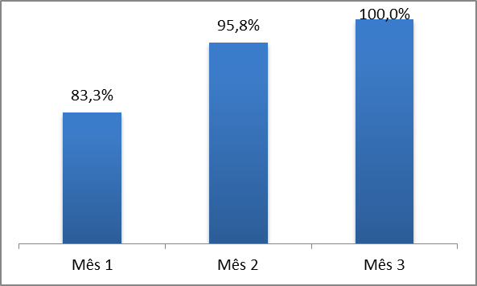
Figura 1: Proporção de gestantes cadastradas no programa de Pré-Natal e Puerpério na UBS do Paraíso I. Santa Cruz/RN, 2014.
Objetivos, Metas e Resultados
Pré-natal
tcc ProVaB 2015
Objetivo 1: Ampliar a cobertura de pré-natal.
Meta 1: Alcançar 100% de cobertura das gestantes cadastradas no Programa de Pré-natal da unidade de saúde.

Slide 10
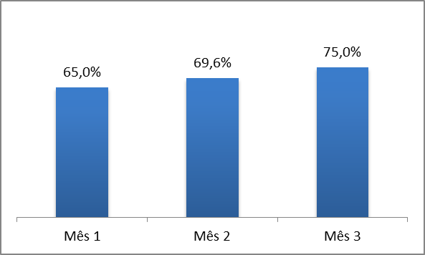
Figura 2: Proporção de gestantes cadastradas no primeiro trimestre de gestação na UBS do Paraíso I. Santa Cruz/RN, 2014.
Objetivos, Metas e Resultados
Pré-natal
tcc ProVaB 2015
Objetivo 2: Melhorar a qualidade da atenção ao pré-natal realizado na Unidade.
Meta 2: Garantir a 100% das gestantes o ingresso no primeiro trimestre de gestação.

Slide 11
Objetivos, Metas e Resultados
Pré-natal
tcc ProVaB 2015
Objetivo 3: Melhorar a qualidade da atenção ao pré-natal realizado na Unidade.
Meta 3: Realizar pelo menos um exame ginecológico por trimestre e das mamas em 100% das gestantes.
Antes da intervenção não havia uma rotina de exame ginecológico e da mama.
Resultado: após intervenção 100% das gestantes tiveram pelo menos um exame ginecológico por trimestre e um exame das mamas realizados no pré-natal.
Notes:
Exame de acordo com a queixa da paciente

Slide 12
Objetivos, Metas e Resultados
Pré-natal
tcc ProVaB 2015
Objetivo 4: Melhorar a qualidade da atenção ao pré-natal realizado na Unidade.
Meta 4: Garantir a 100% das gestantes vacina antitetânica e Hepatite B em dia.
Antes da intervenção era de 55% o percentual de gestantes com vacinação atualizada.
Resultado: após intervenção foi atingido 91,7% de atualização vacinal anti-tetânica e hepatite B.

Slide 13
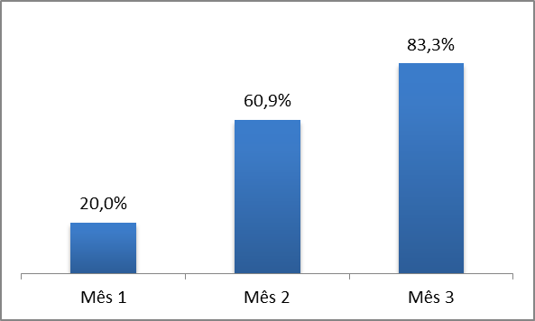
Figura 3: Proporção de gestantes com avaliação de necessidade de atendimento odontológico da UBS do Paraíso I. Santa Cruz/RN, 2014
Objetivos, Metas e Resultados
Pré-natal
tcc ProVaB 2015
Meta 5: Realizar avaliação da necessidade de atendimento odontológico em 100% das gestantes durante o pré-natal.

Slide 14
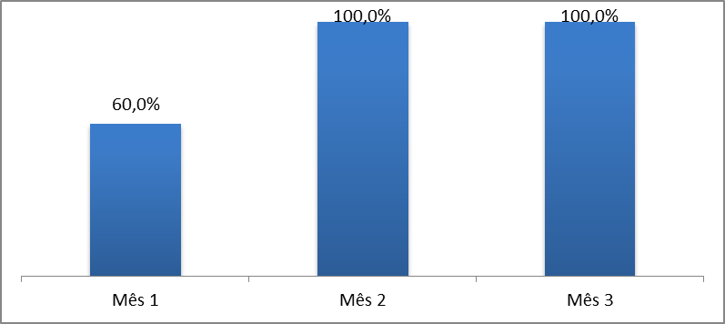
Figura 4: Proporção de puérperas que tiveram as mamas , abdome, exame ginecológico e estado psíquico avaliados Unidade Básica de Saúde do Paraíso I. Santa Cruz/RN, 2014
Objetivos, Metas e Resultados
PUERPÉRIO
tcc ProVaB 2015
Objetivo 5: Melhorar a qualidade da atenção às puérperas na Unidade de Saúde.
Meta 1: Realizar exame das mamas, abdome e ginecológico em 100% das puérperas cadastradas no Programa.
Meta 2: Avaliar o estado psíquico em 100% das puérperas cadastradas no Programa.

Slide 15
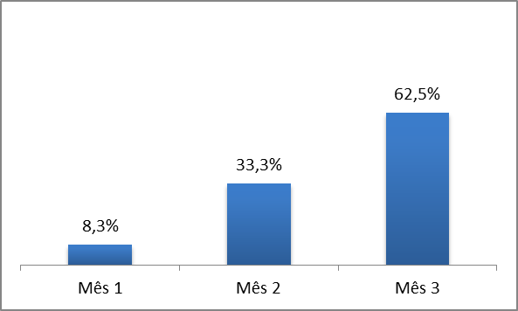
Figura 5: Proporção de gestantes com primeira consulta odontológica programática da UBS do Paraíso I. Santa Cruz/RN, 2014
Objetivos, Metas e Resultados
SAÚDE BUCAL
tcc ProVaB 2015
Objetivo 6: Ampliar a cobertura de primeira consulta odontológica no pré-natal.
Meta 1: Ampliar a cobertura de primeira consulta odontológica programática para 100% das gestantes cadastradas.

Slide 16
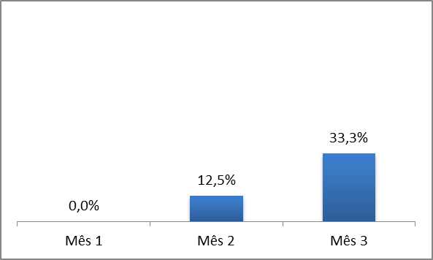
Figura 6: Proporção de gestantes com primeira consulta odontológica programática com tratamento odontológico concluído da UBS do Paraíso I. Santa Cruz/RN, 2014
Objetivos, Metas e Resultados
SAÚDE BUCAL
tcc ProVaB 2015
Meta 2: Concluir o tratamento odontológico em 100% das gestantes com primeira consulta odontológica programática.

Slide 17
tcc ProVaB 2015
Objetivos, Metas e Resultados
PRÉ-NATAL, PUERPÉRIO E SAÚDE BUCAL
Objetivo 7: Promover a saúde no pré-natal.
Meta 1: Realizar atividades de promoção à saúde a 100% das gestantes e puérperas nas temáticas: orientação nutricional, aleitamento materno, cuidados com o recém-nascido (teste do pezinho, decúbito dorsal para dormir), anticoncepção após o parto; os riscos do tabagismo, do uso de álcool e drogas na gestação, higiene bucal e planejamento familiar.
Resultado: Foi alcançado 100% de orientação às gestantes e puérperas quanto as temáticas sugeridas.

Slide 18
Discussão (Importância da intervenção)
tcc ProVaB 2015
Para equipe:
- Maior envolvimento interpessoal nas atividades em grupo;
- Trabalho multiprofissional;
- Aquisição de conhecimentos através das capacitações.

Slide 19
Discussão (Importância da intervenção)
tcc ProVaB 2015
Para o serviço:
- Melhoria da atenção prestada à gestante e puérpera representado pela melhora dos indicadores apresentados.
Para a comunidade:
- Maior envolvimento nas atividades da Unidade;
- Melhoria na atenção à saúde.

Slide 20
Discussão
tcc ProVaB 2015
Incorporação da intervenção à rotina do serviço;
Reunião com à equipe e à gestão municipal para apresentação dos resultados do projeto como incentivo à continuidade do mesmo;
Solicitação junto à gestão de que o atendimento odontológico seja feito na UBS.

Slide 21
Reflexão crítica sobre seu processo pessoal de aprendizagem
tcc ProVaB 2015
Expectativas iniciais:
- Foram superadas em todos os aspectos.
Significado do curso para minha prática profissional:
- Enriquecimento do conhecimento adquirido na graduação na temática abordada;
- Importância das atividades de promoção à saúde;
- Planejamento e organização de atividades.
Aprendizados mais relevantes:
- Trabalho em equipe;
- Superar as dificuldades;
- Resultados podem ser melhorados a partir de planejamento de ações.

Slide 22
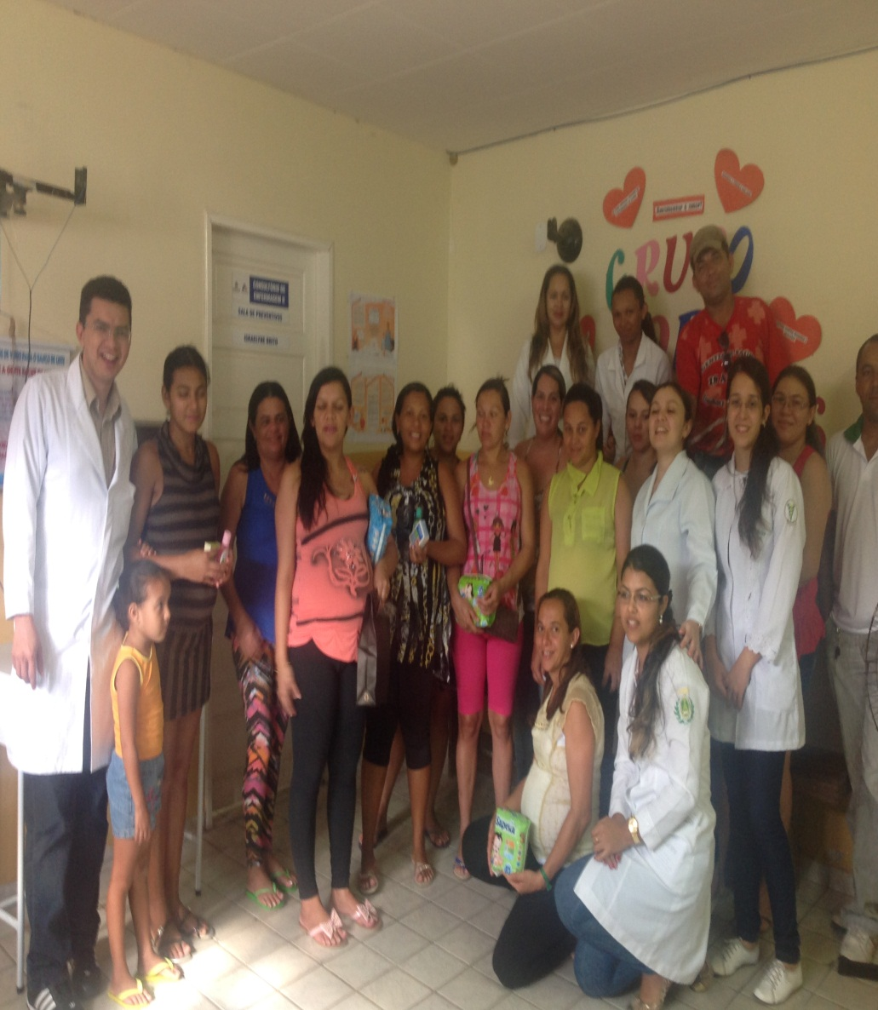
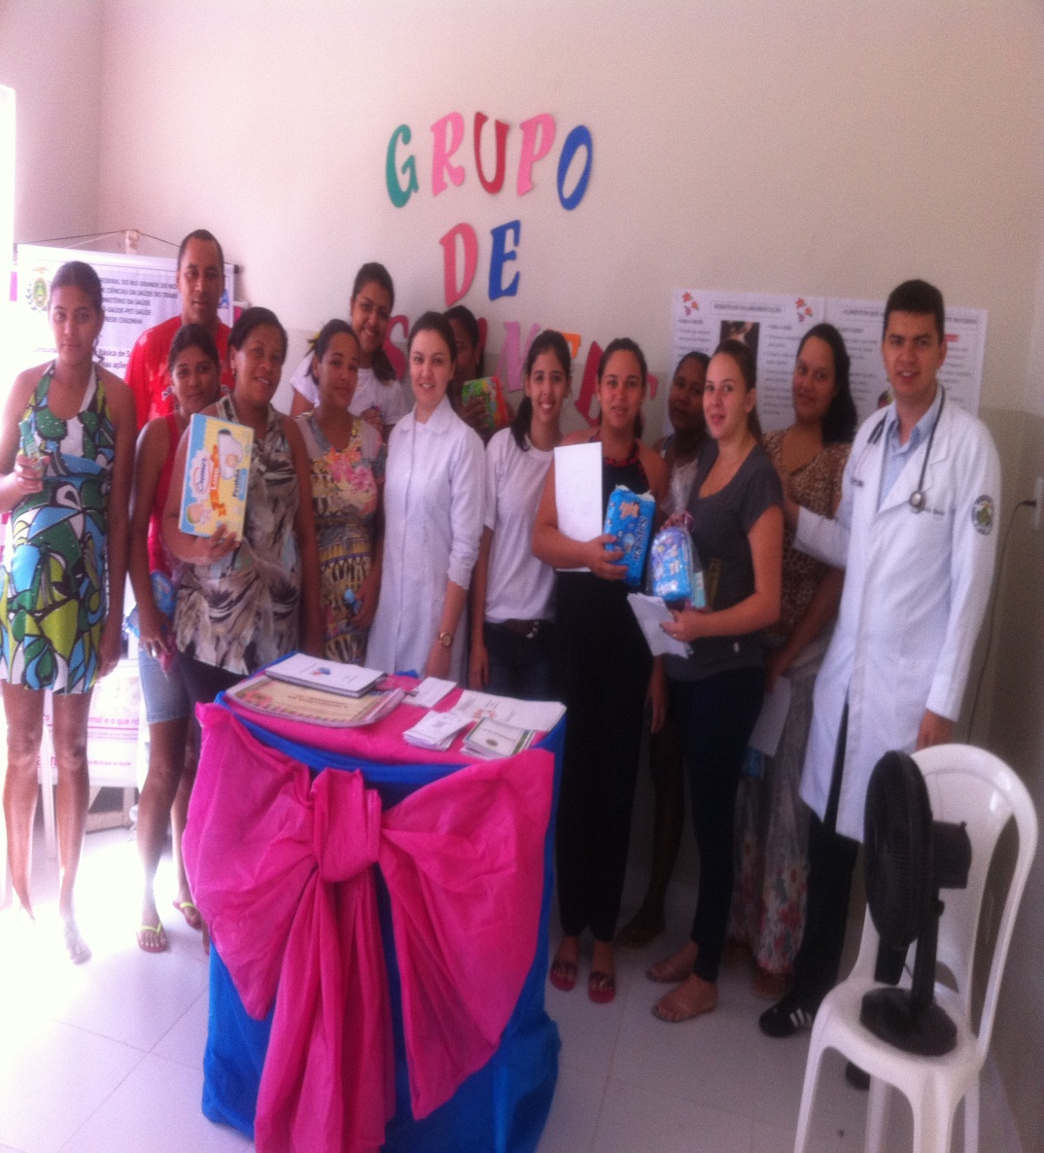
Momentos...
tcc ProVaB 2015

Slide 23
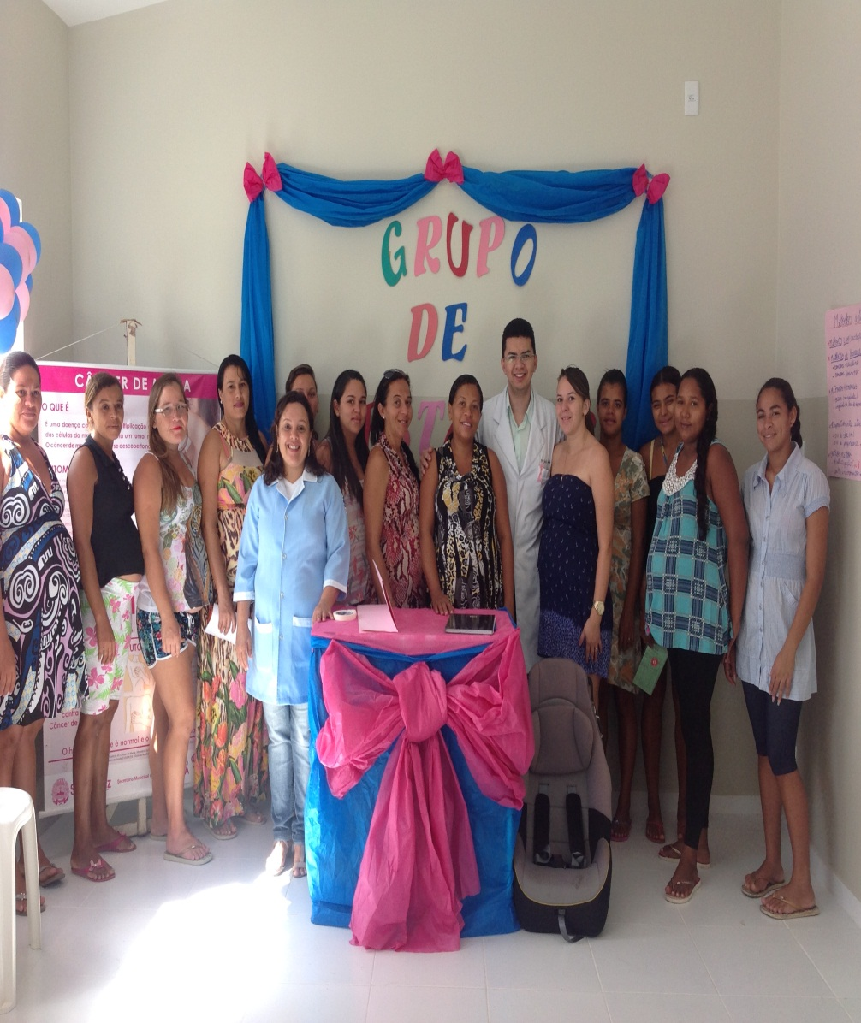
Momentos...
tcc ProVaB 2015

Slide 24
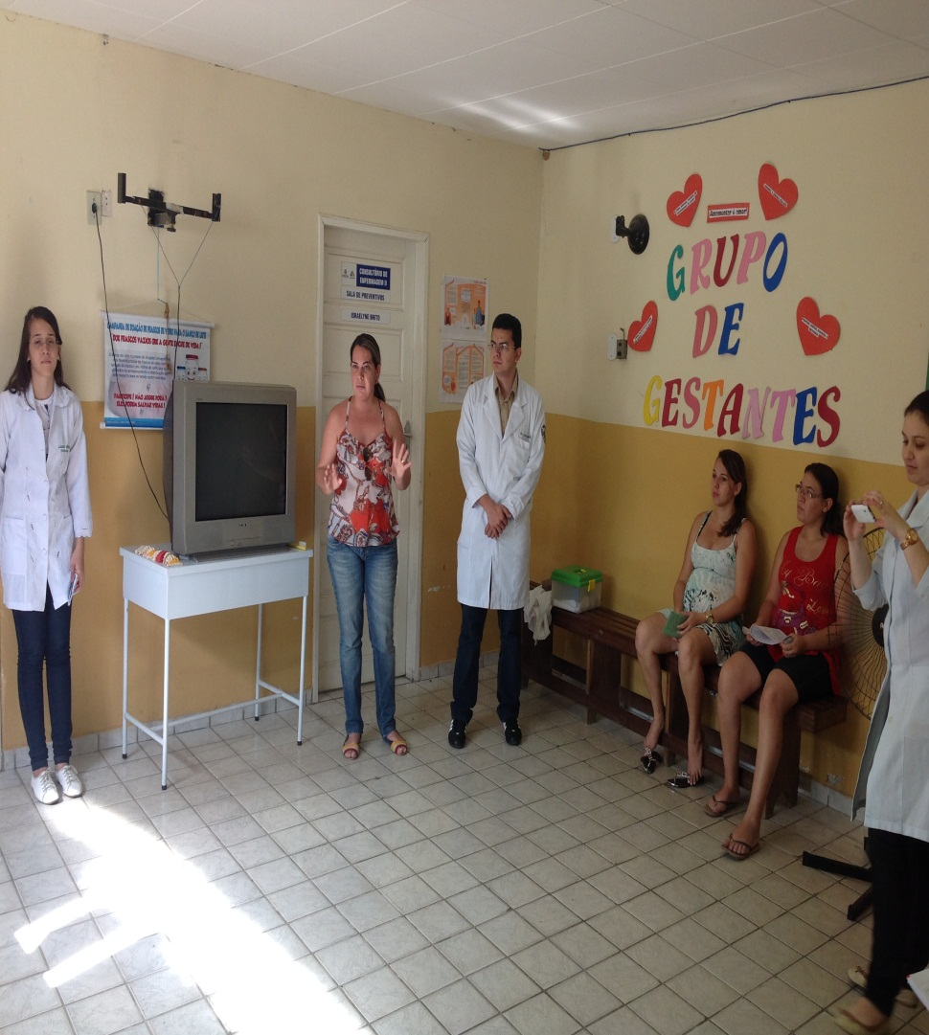
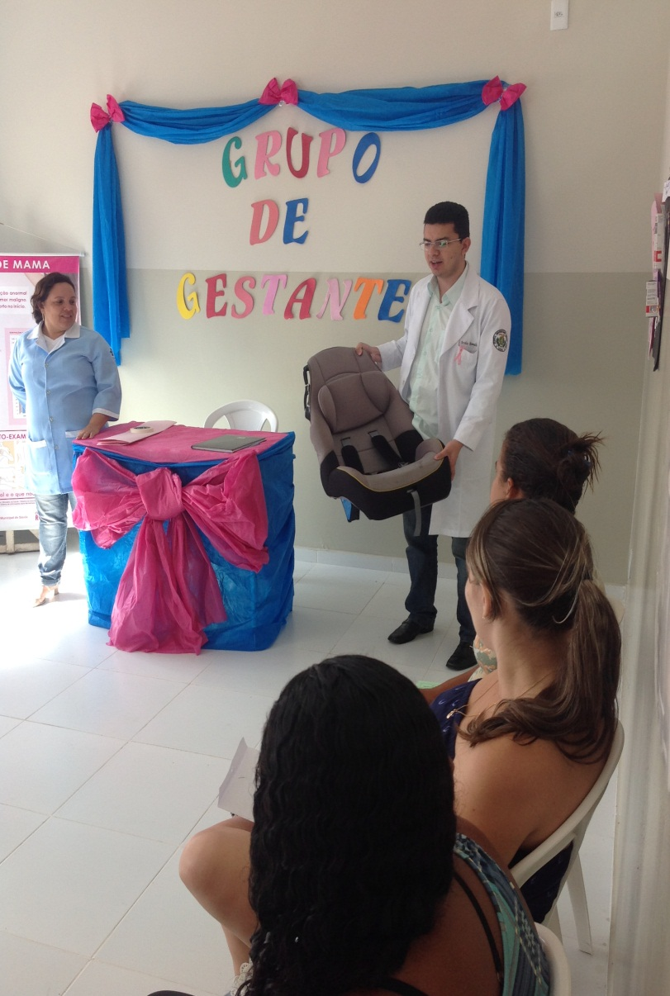
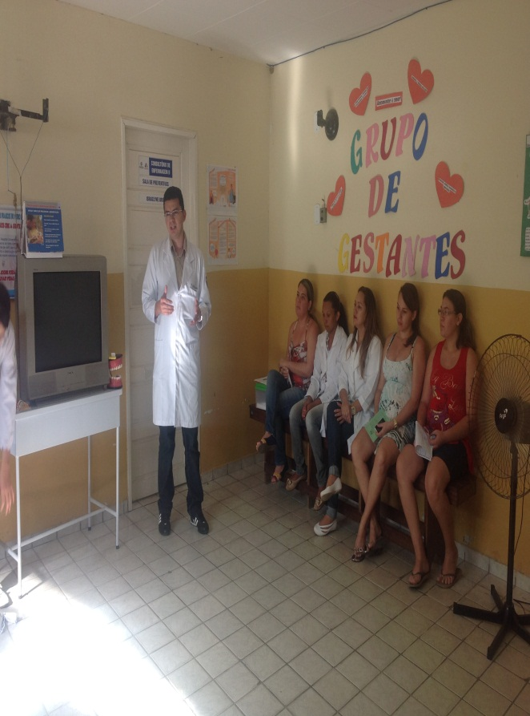
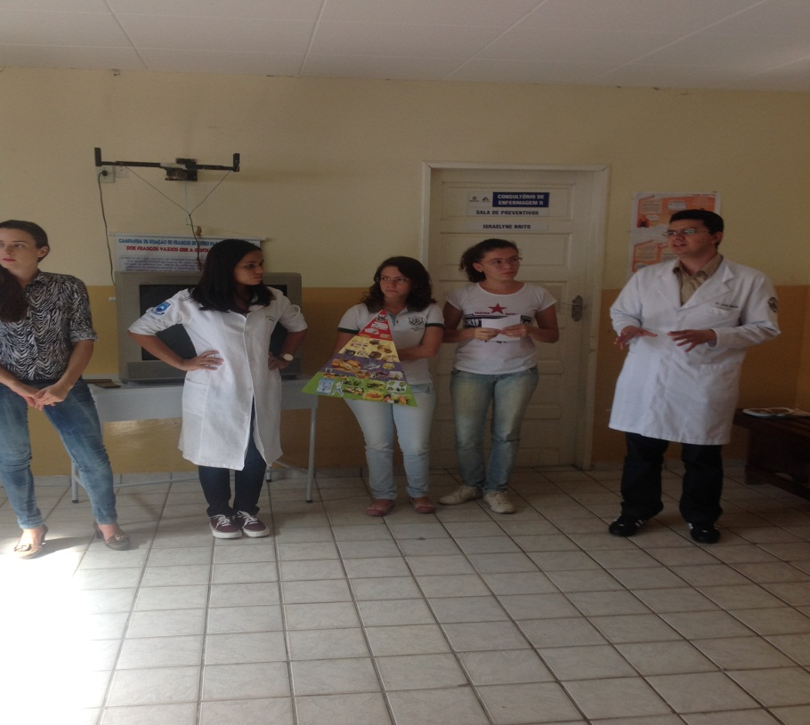
Momentos...
tcc ProVaB 2015

Slide 25
Referências bibliográficas
tcc ProVaB 2015
BBC. Mortalidade materna cai 43% no Brasil entre 1990 e 2013. São Paulo: 2014. Disponível em <http://www.bbc.co.uk/portuguese/noticias/2014/05/140506
_queda_mortalidade_materna_lgb>. Acesso em: 8 ago. 2014
BRASIL. Ministério da Saúde. Secretaria de Atenção à Saúde. Departamento de Ações Programáticas Estratégicas. Área Técnica de Saúde da Mulher. Pré-natal e Puerpério: atenção qualificada e humanizada - manual técnico/Ministério da Saúde, Secretaria de Atenção à Saúde, Departamento de Ações Programáticas Estratégicas – Brasília: Ministério da Saúde, 2005.
BRASIL. Ministério da Saúde. Secretaria de Atenção à Saúde. Departamento de Atenção Básica. Atenção ao pré-natal de baixo risco [recurso eletrônico] / Ministério da Saúde. Secretaria de Atenção à Saúde. Departamento de Atenção Básica. – 1. ed. rev. – Brasília : Editora do Ministério da Saúde, 2013.
BRASIL. Ministério da Saúde. Secretaria de Atenção à Saúde. Departamento de Ações Programáticas Estratégicas. Gestação de alto risco: manual técnico / Ministério da Saúde, Secretaria de Atenção à Saúde, Departamento de Ações Programáticas Estratégicas – 5. ed. – Brasília : Editora do Ministério da Saúde, 2010.
CALDEYRO-BARCIA, R. et al. Frecuencia cardíaca y equilibrio acido base del feto. Centro Latino Americano de Perinatologia y Desarrollo Humano, Montevideo, v. 519, n.1, 1973.

Slide 26
Referências bibliográficas
tcc ProVaB 2015
GALÃO, A. O. et al. Comparação entre Puérperas Fumantes e Ex-Fumantes com Relação ao Tempo de Amamentação e suas Consequências sobre a Saúde dos Recém-Nascidos. Revista Brasileira de Cancerologia, Rio de Janeiro, v. 57, n. 3, p. 379-385, 2011.
LEOPERCIO, W.; GIGLIOTTI, A. Tabagismo e suas peculiaridades durante a gestação: uma revisão crítica. Jornal Brasileiro de Pneumologia, São Paulo, v. 30, n. 2, 2004.
SANTOS, A. P. P; SOVIERO, V. M.. Avaliação da qualidade da higiene bucal em lactentes e pré-escolares: importância e métodos: Revisão da literatura. Revista Clínica Pesquisa Odontológica, Rio de Janeiro, v. 4, n. 2, 2008.
SÃO PAULO. Secretaria da Saúde. Coordenadoria de Planejamento em Saúde. Assessoria Técnica em Saúde da Mulher. Atenção à gestante e à puérpera no SUS–SP: manual técnico do pré-natal e puerpério. São Paulo: SES/SP, 2010.
REZENDE, W. W. et al. Câncer de mama associado à gravidez: revisão de literatura. Femina, Rio de Janeiro, v. 33, n. 6, p. 435-442, 2005.
VIEIRA, C. S.; BRITO, M. B.; YAZLLE, M. E. Contracepção no puerpério. Revista Brasileira Ginecologia Obstetrícia, Rio de Janeiro, v. 30, n. 9, p. 470-479, 2008.
WHO. Medical eligibility criteria for contraceptive. 3rd ed. Geneva: World Health Organization; 2004.

Slide 27
Obrigado!

